Slide 6
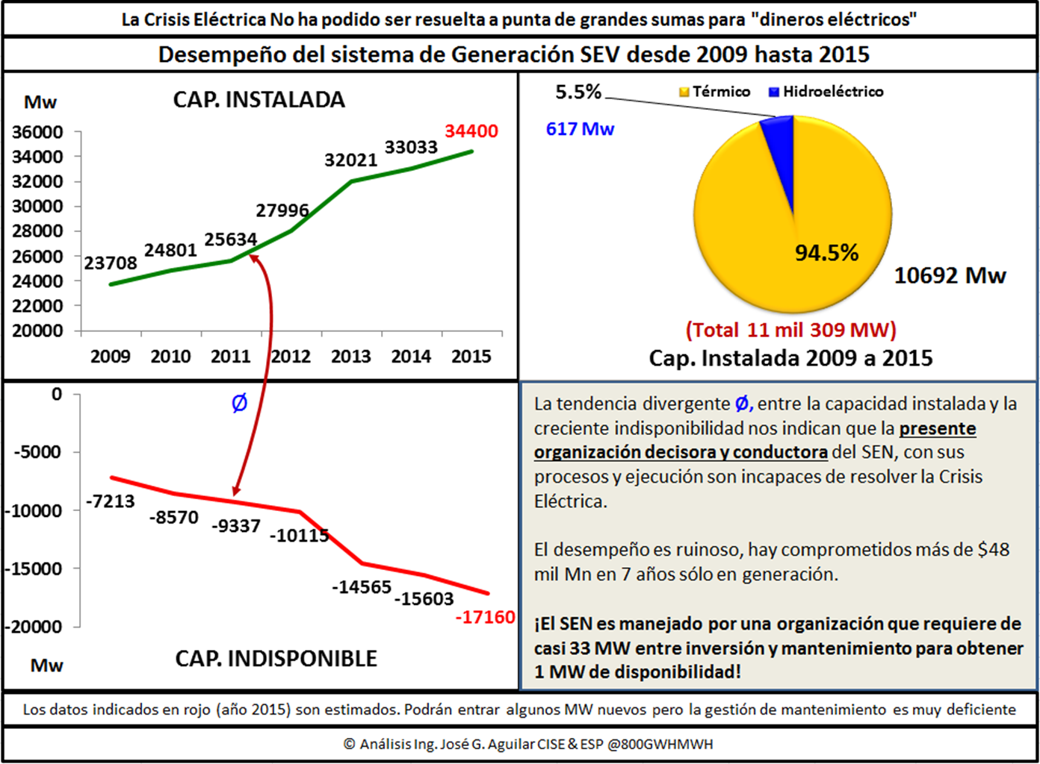

Slide 11
La crisis eléctrica es resultado de la implantación de un modelo de gestión del sistema eléctrico que genera déficit (escasez)
Por elevada indisponibilidad del parque térmico, su actual capacidad de producción es insuficiente para compensar hidrologías desfavorables
La crisis continuará profundizándose mientras no ocurra un cambio del actual modelo de gestión del sistema eléctrico
A la sociedad corresponde exigir responsabilidades de una crisis que pudo haberse evitado.

